Slide 1
Strahlzeit 2025
Markus Vossberg
OPE Schulung 2.12.24

Slide 2
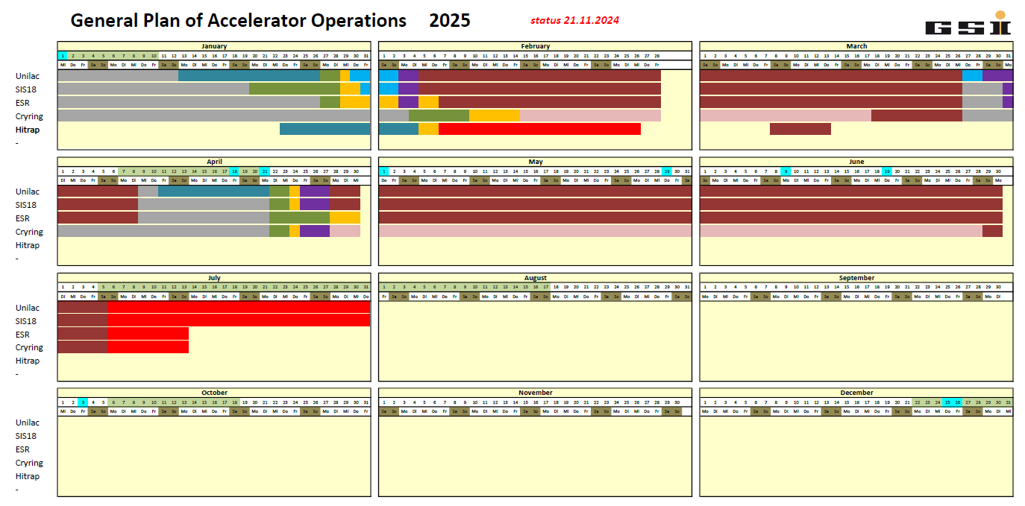
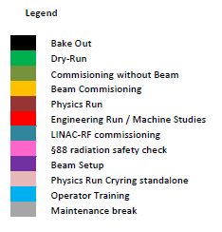
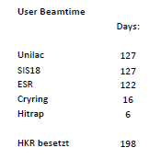
Jahresrahmenplan

Slide 3
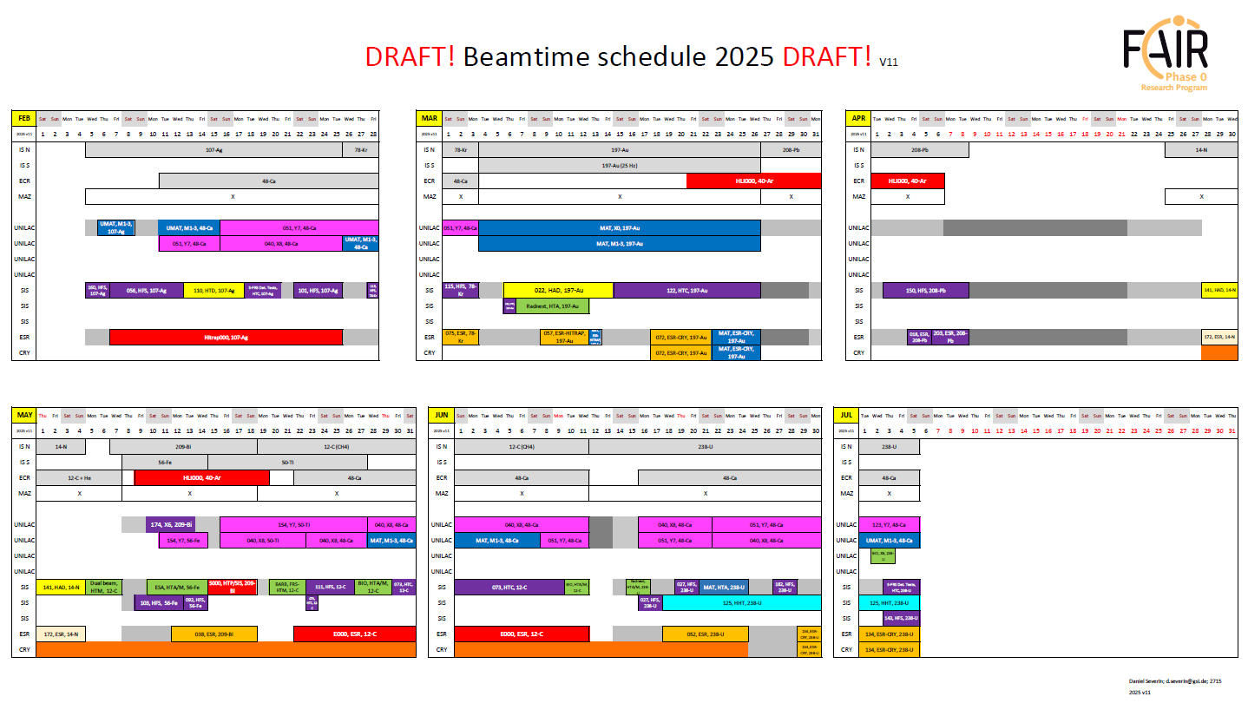
Strahlzeitplan

Slide 4
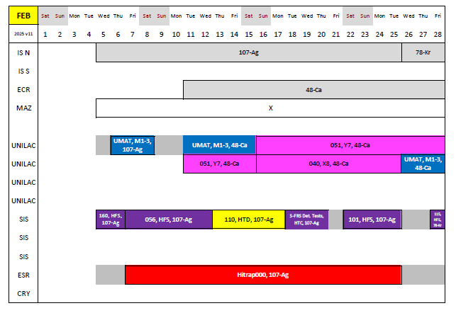
Februar

Slide 5
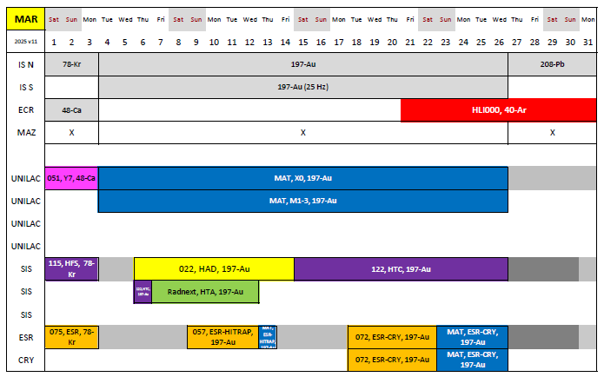
März

Slide 6
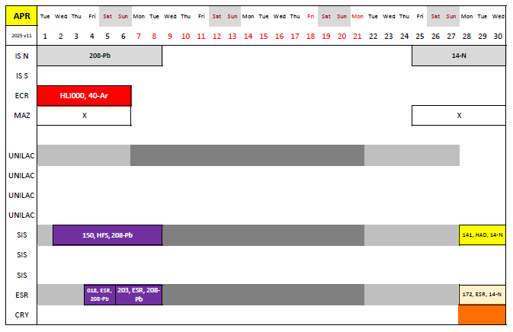
April

Slide 7
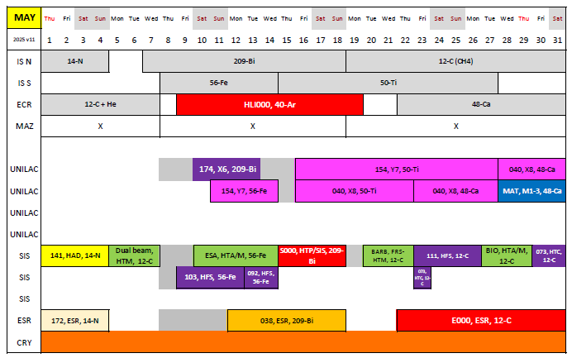
Mai

Slide 8
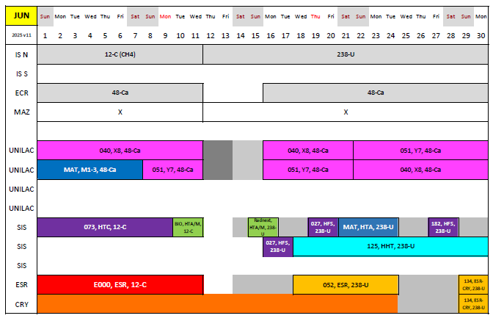
Juni

Slide 9
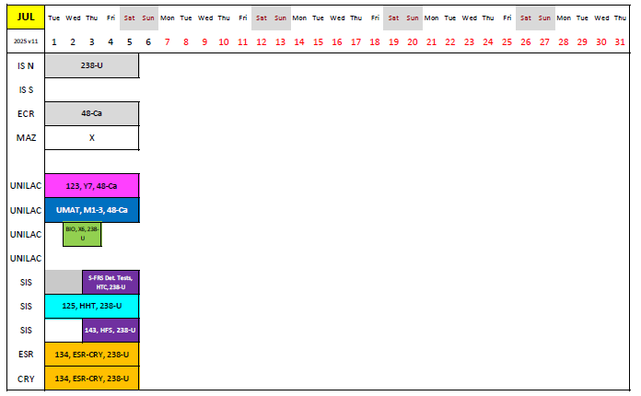
Juli
2er Besetzung
Maschinen Experimente
Control System Tests

Slide 10
Jahresrahmenplan

Slide 11
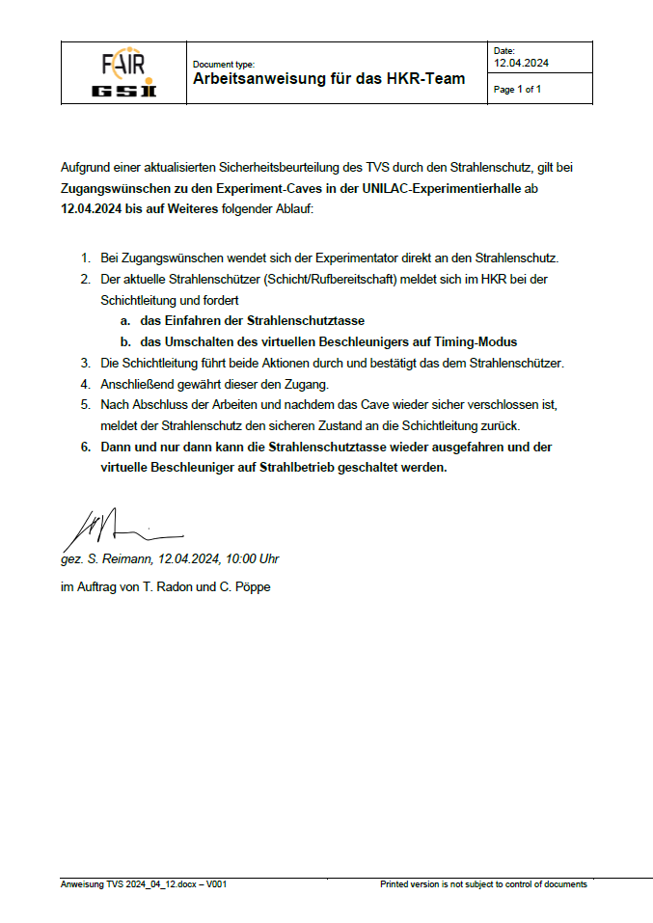
EH-Keller und Experiment Caves
Der EH Keller ist während der gesamten Strahlzeit geschlossen. Derzeit nur mit Ketten und Flatterband gesperrt. Es ist aber geplant die Türen zu verschließen.
Für die EH-Experimente gilt weiterhin die Anweisung vom letzten Jahr
Die einzelnen Caves sind mit Ketten verschlossen und können nur vom Strahlenschutz geöffnet werden.
Arbeitsanweisung ist noch im OLOG aktiv

Slide 13
Fragen?

